Slide 1
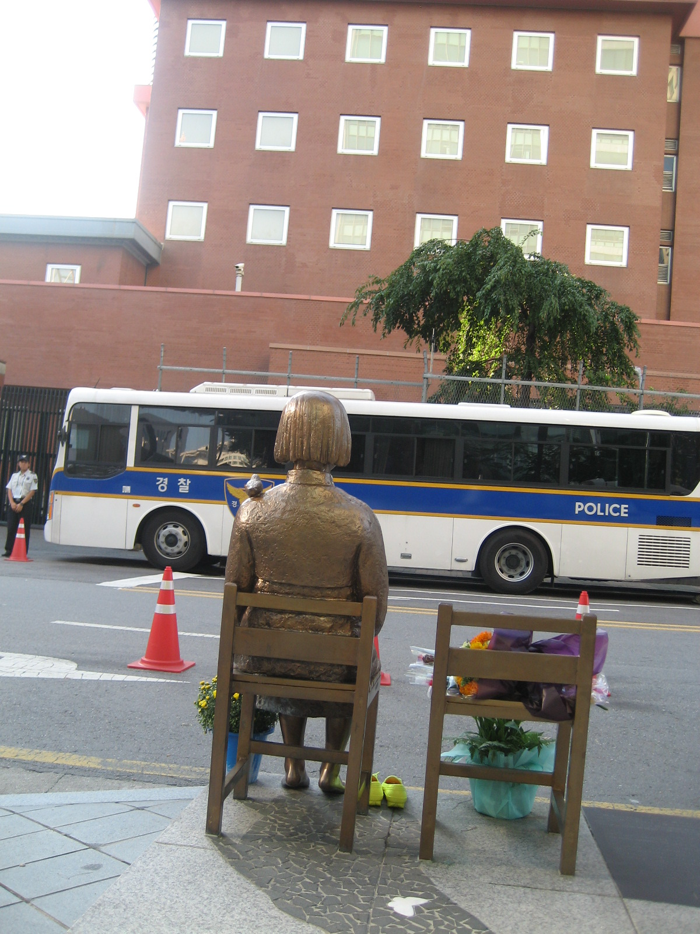
Ｅ１：メディアと
ナショナリズム
従軍慰安婦慰霊 のための少女像＝ソウルの日本大使館（向こう側のビル)前で、２０１２年８月２６日、五十嵐写す

Slide 2
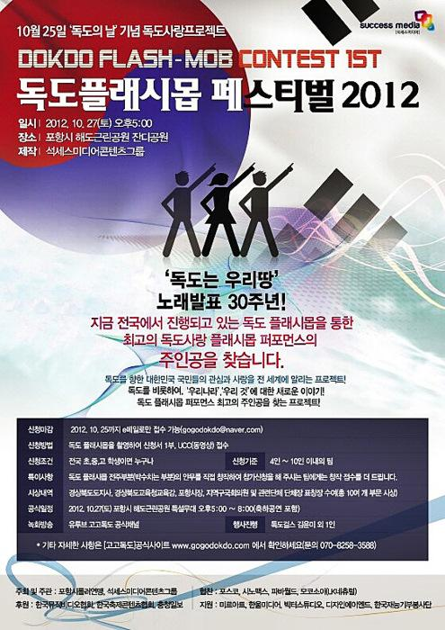
Ｅ５：メディアと
ナショナリズム
「ゴーゴー独島フ ラッシュ・モブ・コンテスト２０１２」のポスター

